Slide 1
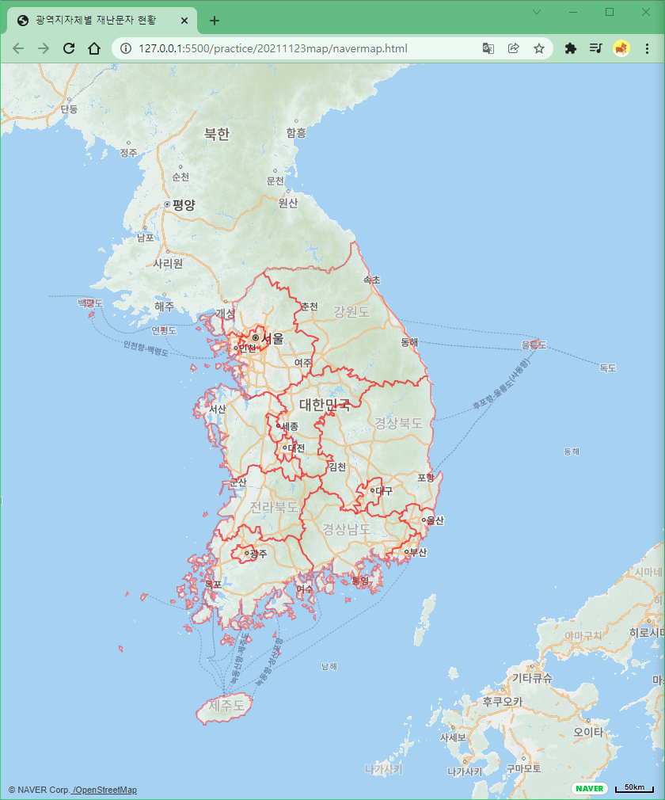
재난문자 발령 현황
우리 동네 검색
데이터 개수 | 100 | reload
기준 시간
검색 데이터 개수
검색
5
7
9
6
8
3
7
5
0
5
9
3
2
8
3
2
1

Slide 2
재난문자 발령 현황
우리 동네 검색
데이터 개수 | 100 | reload
기준 시간
검색 데이터 개수
검색
경기도
생성일시 | 수신지역 | 내용 | 발신처
2021/12/05 16:57:27 | 경기도 가평군 | [가평군청] 12월 5일 코로나19 일일 확진자 4명(538-541) 발생. 기본방역수칙 준수 철저 당부 | cbs
5
7
9
6
8
3
7
5
0
5
9
3
2
8
3
2
1

Slide 3
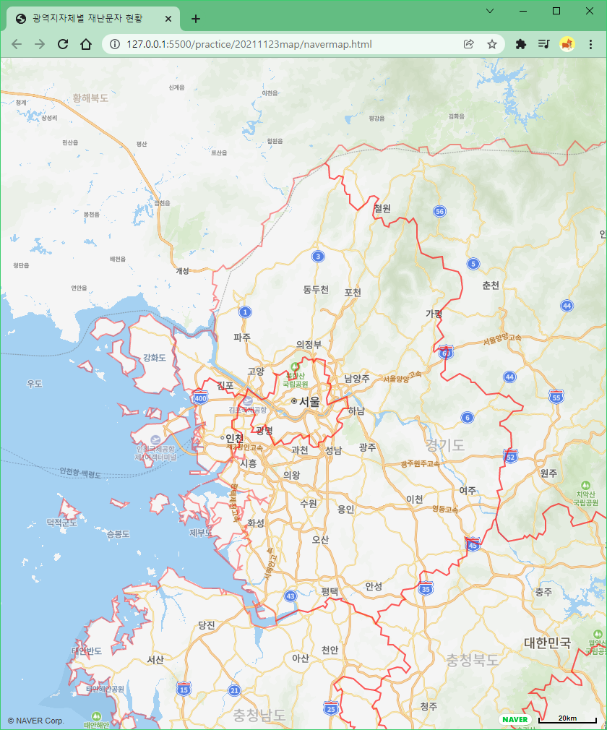
재난문자 발령 현황
우리 동네 검색
경기도
데이터 개수 | 30 | reload
기준 시간
2021/12/05 12:00:00
검색 데이터 개수
30
검색
7
9
5
3
0
1
3
2
1
2
0
1
1
2
1
1
1
8
2
4
3
0

